Slide 1
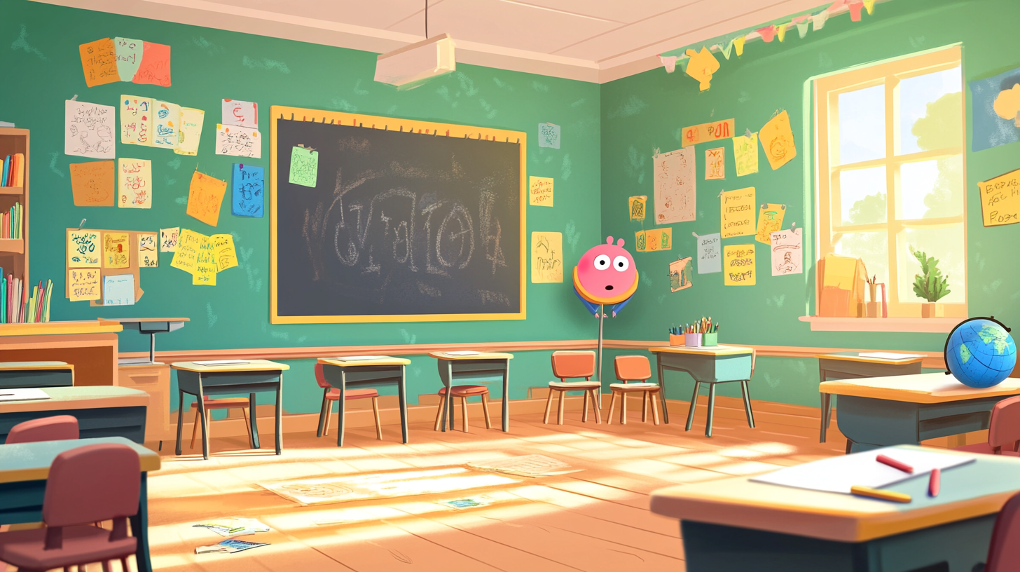


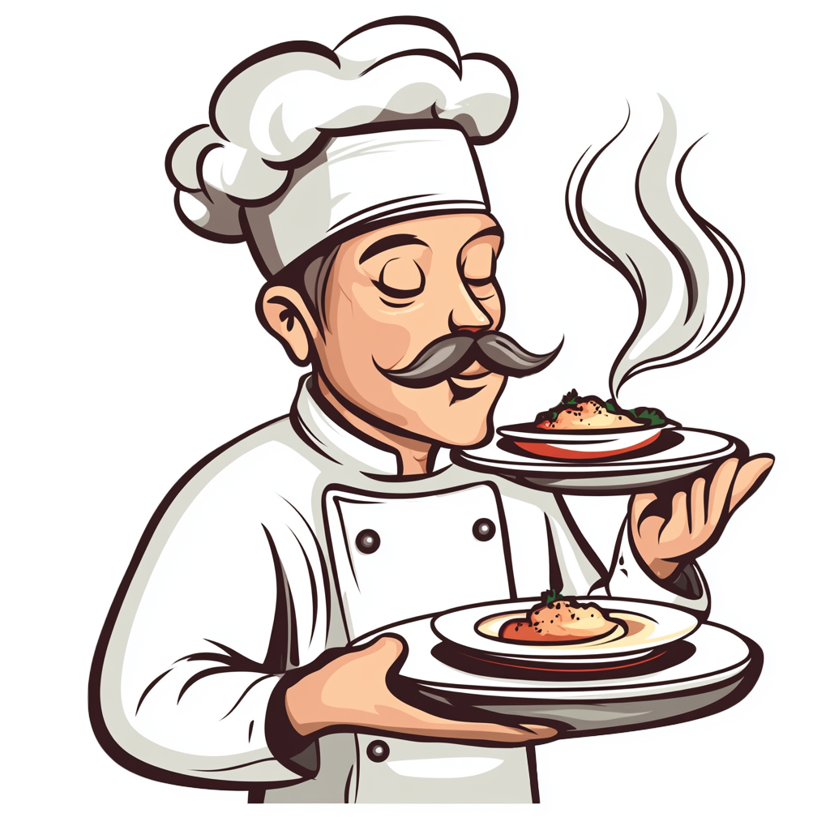



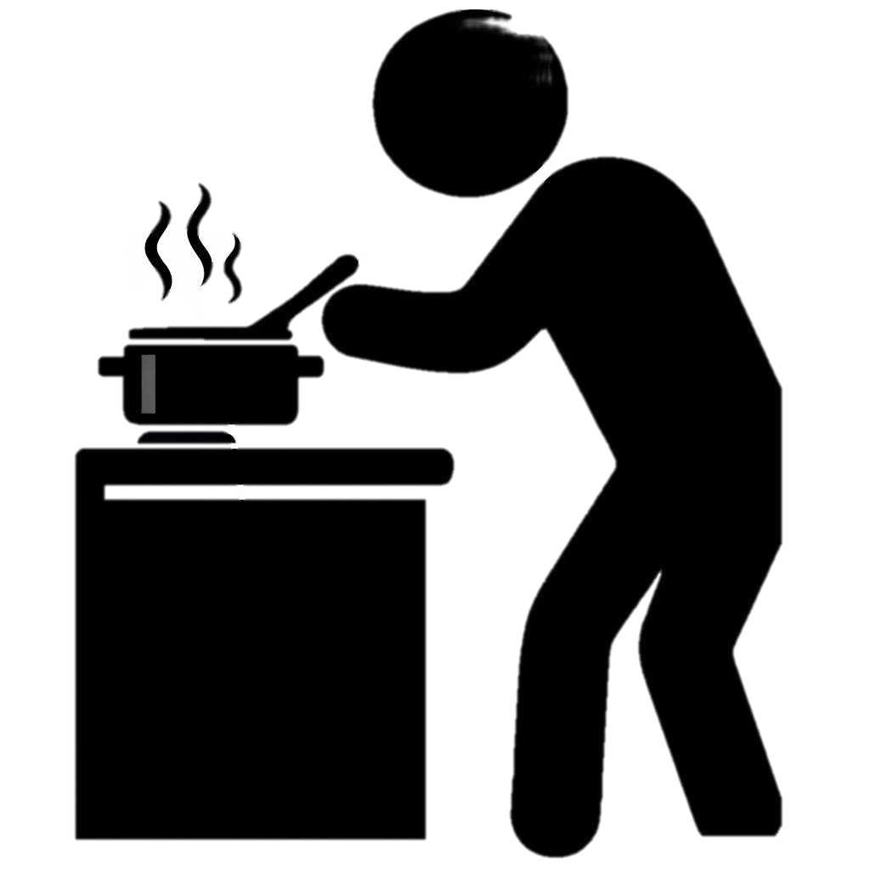

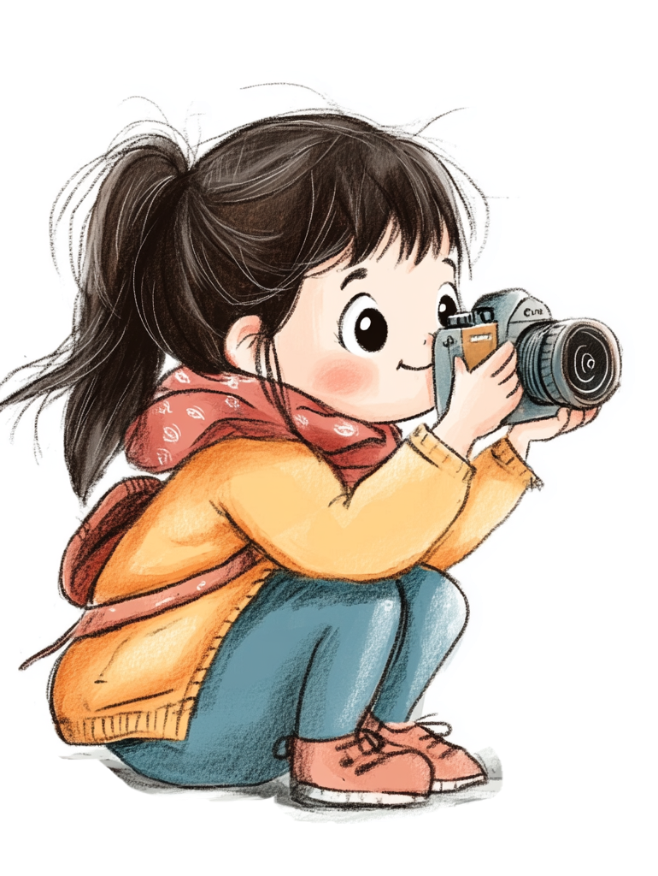

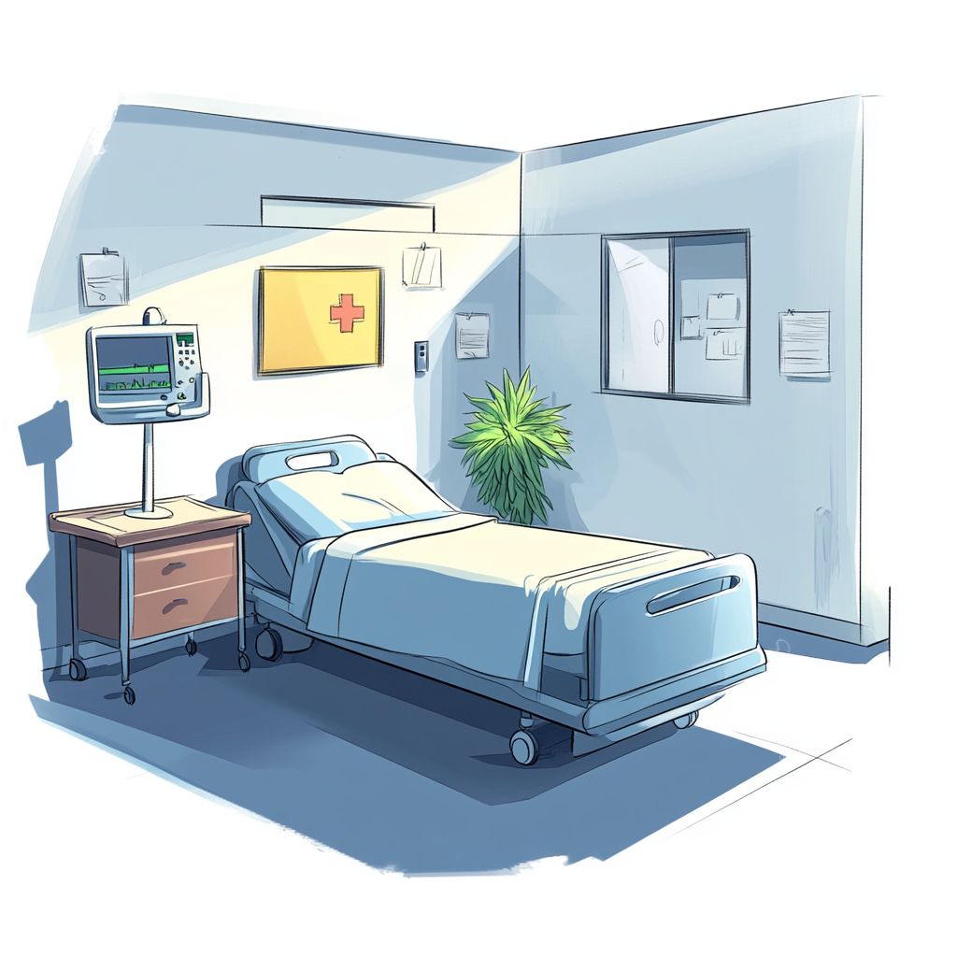
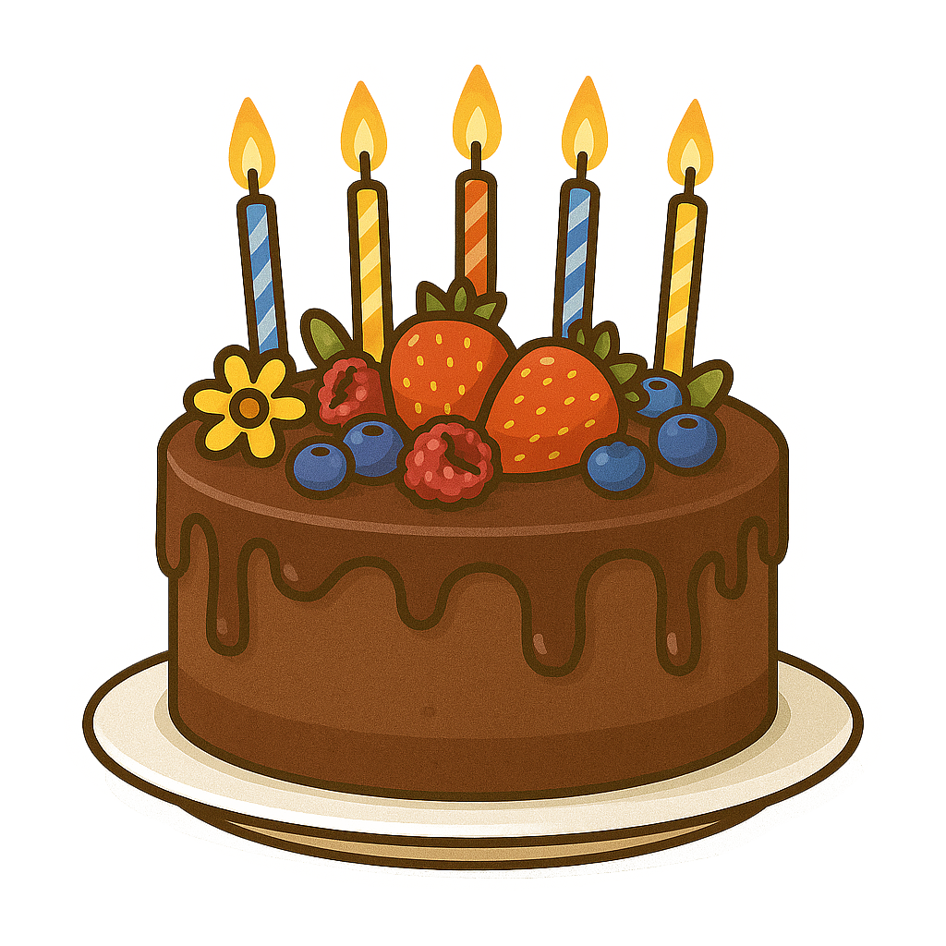


ПРО
Повар приготовил шоколадный торт.
Доктор пришел в палату.
Журналист работает за компютером
Фотограф сфотографировал зверей в зоопарке.
Учительница читает книгу про оранжевого дракона.

